Slide 1


Inventario 2025
Control Patrimonial

Slide 2
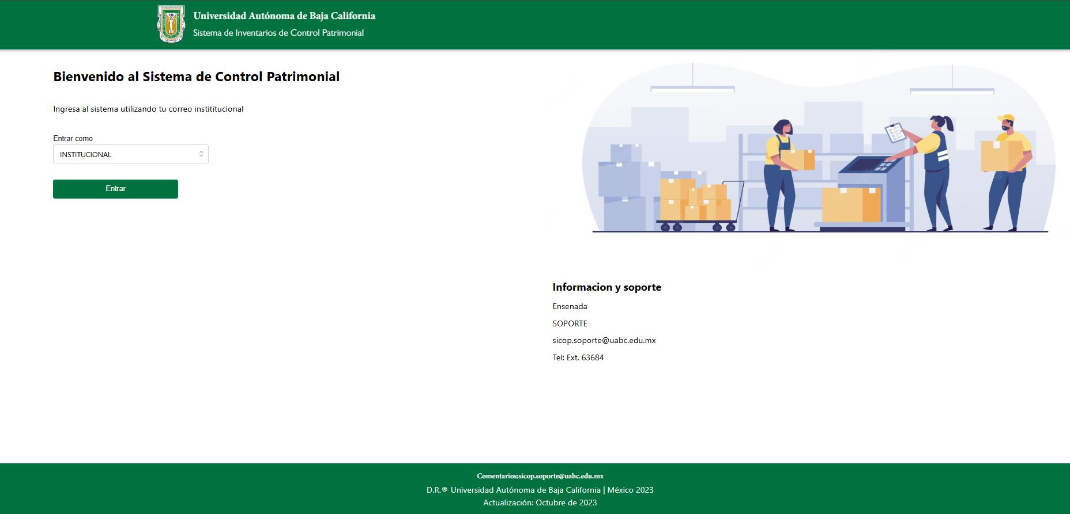

Una vez en la pantalla principal dar clic en "Entrar como" para desplegar los tipos de usuario disponibles para el inicio de sesión al sistema.
Abrir navegador web y capturar: sicop.uabc.mx
Institucional
Sorteos
Alumno
Empleado

Slide 3
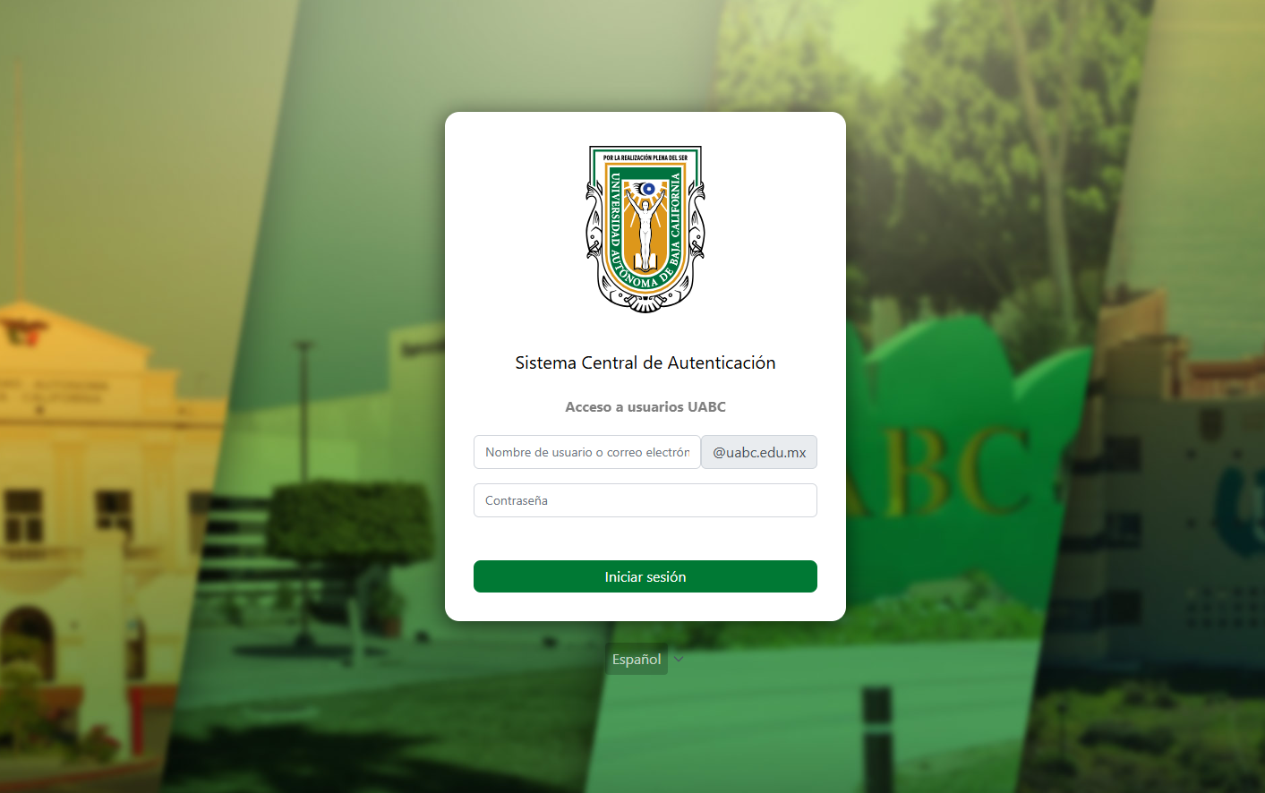
Ingrese su usuario y contraseña No incluyas la parte de correo electrónico en tu nombre de usuario.

Slide 4
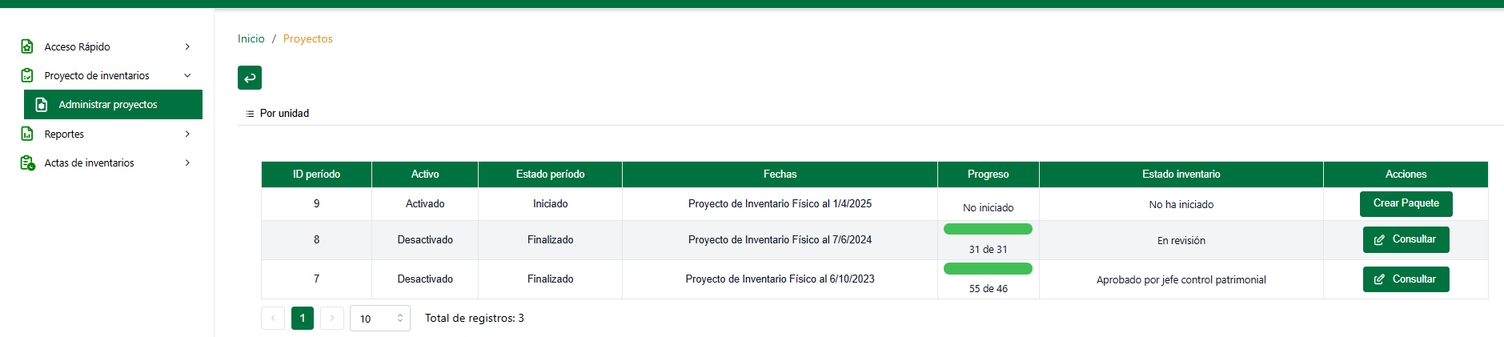
Acceso al módulo administrar proyectos y creación de paquete para inventario

Slide 5
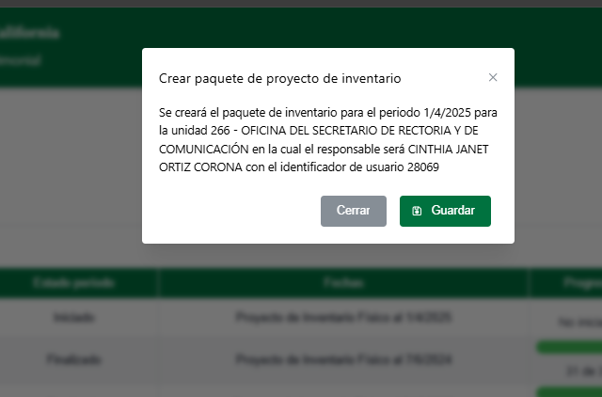
Si el usuario está de acuerdo con la información que se muestra, dar clic en el icono “Guardar” para continuar con el proceso y crear el proyecto de inventario.

Slide 6
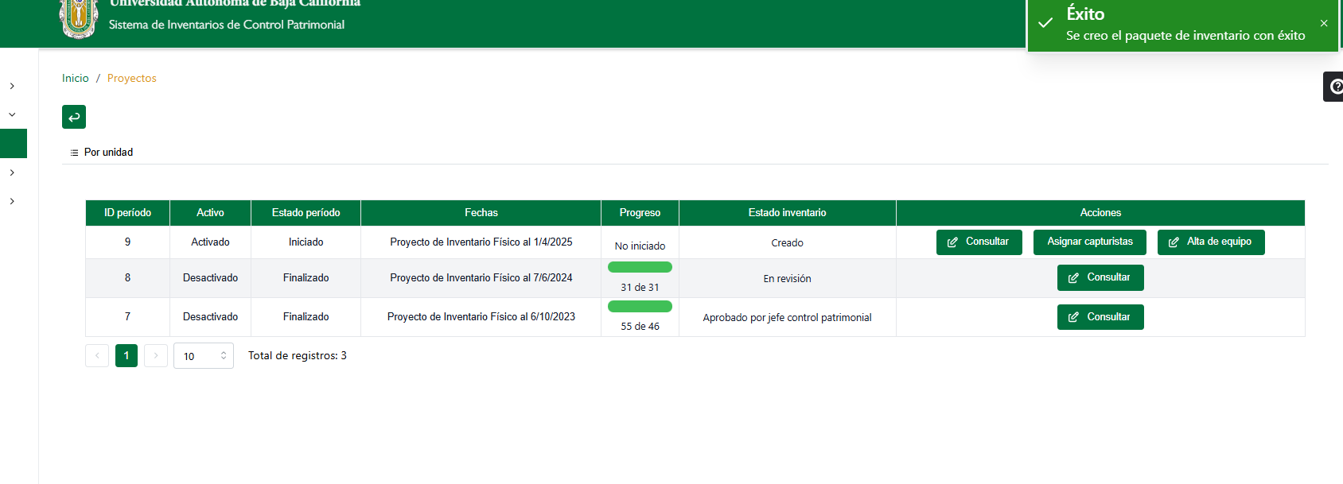
Creado el paquete de inventario se procede al alta de equipo

Slide 7
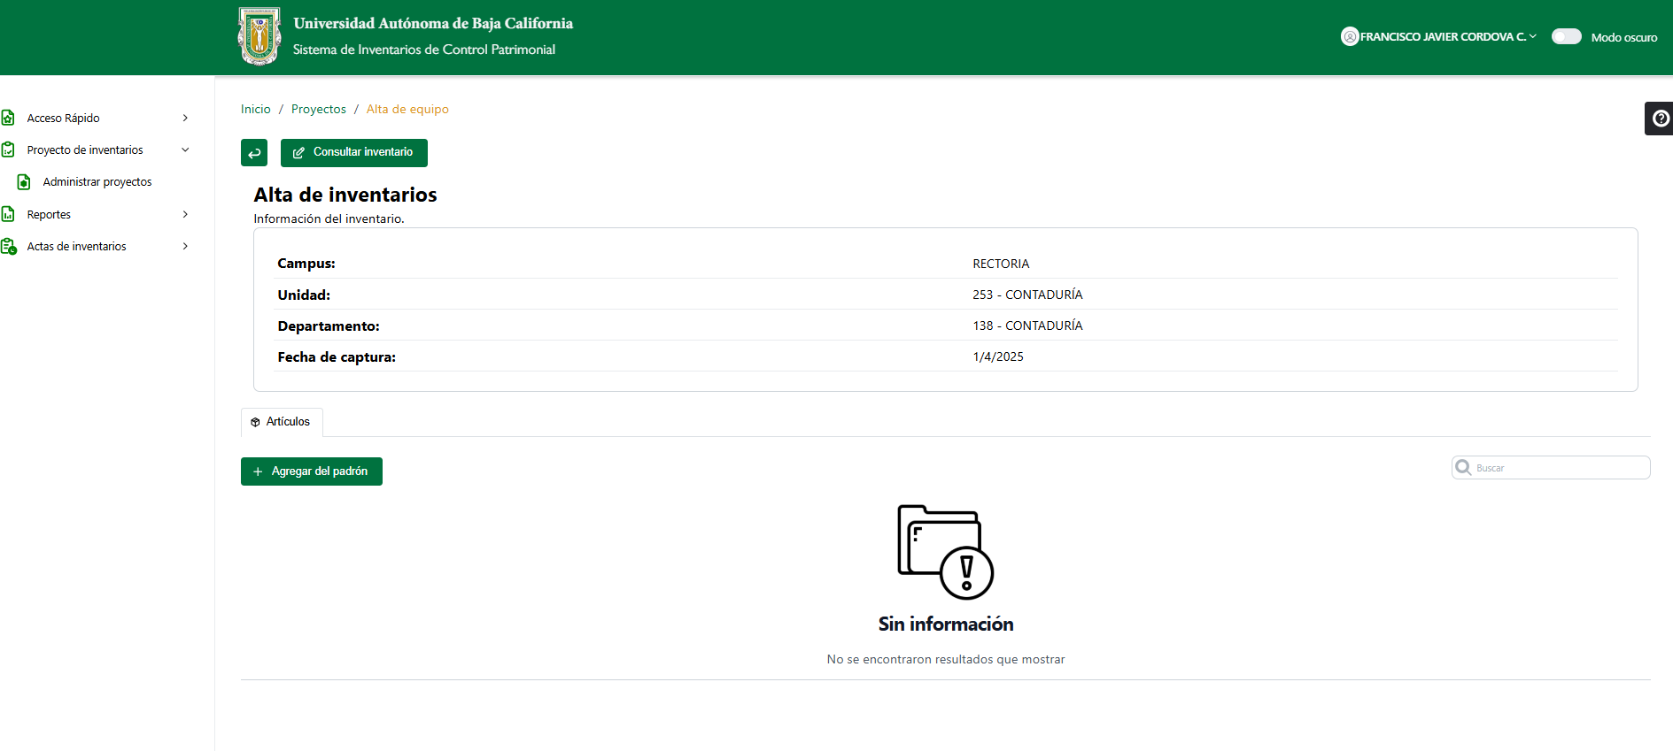
Una vez seleccionado alta de equipo, dar clic en agregar del padrón

Slide 8
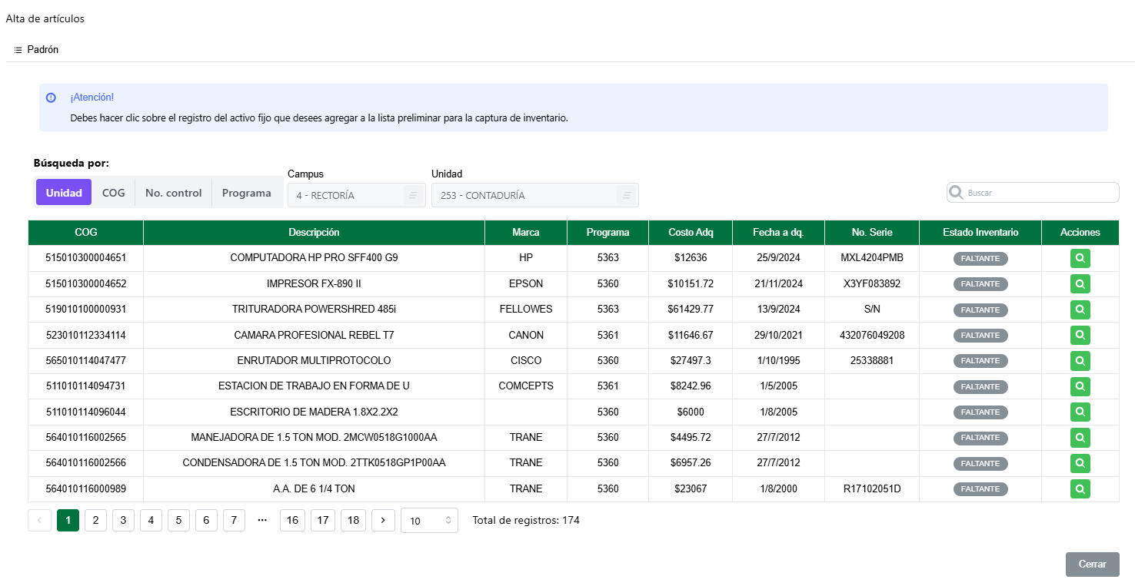
La captura de inventario puede realizarse seleccionando la unidad, el COG, el número de control y el programa.

Slide 9
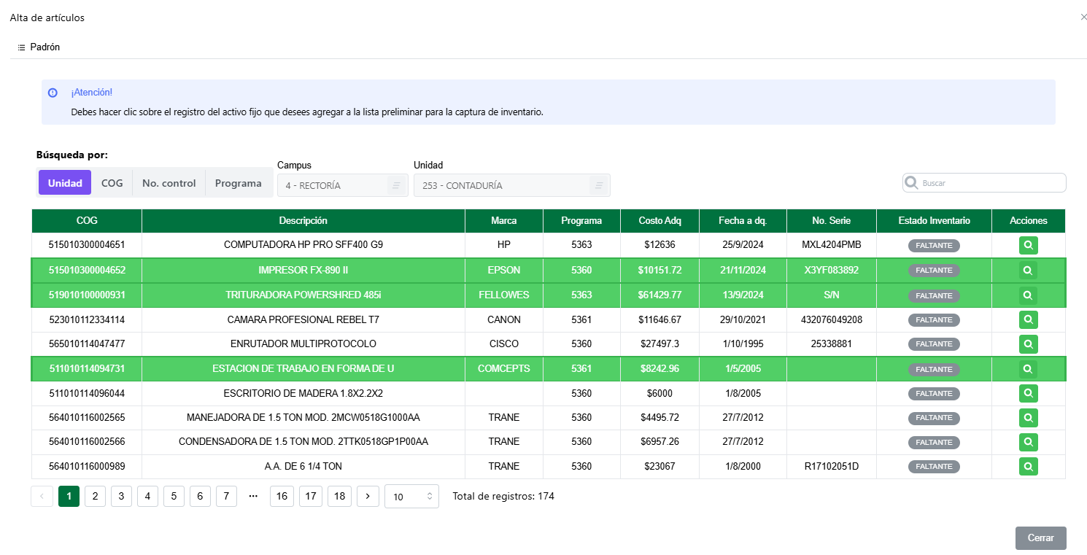
Ejemplo.- Alta de bienes por unidad
Para añadir un activo será necesario dar clic sobre el registro que se desea añadir, al hacerlo dicho registro se pintará en color verde para que el usuario reconozca que el activo está seleccionado.

Slide 10
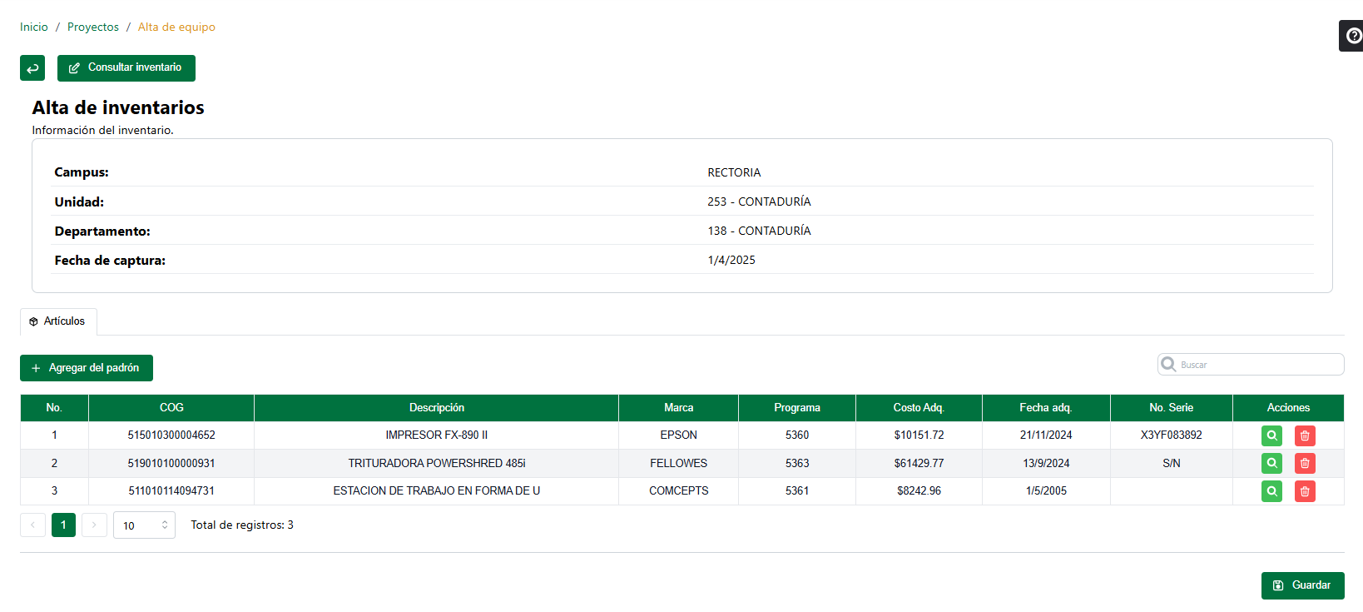
Tabla temporal, muestra los artículos seleccionados por el usuario.
Aquí se muestran los bienes seleccionados, y se procede a guardarlos

Slide 11
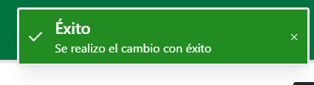
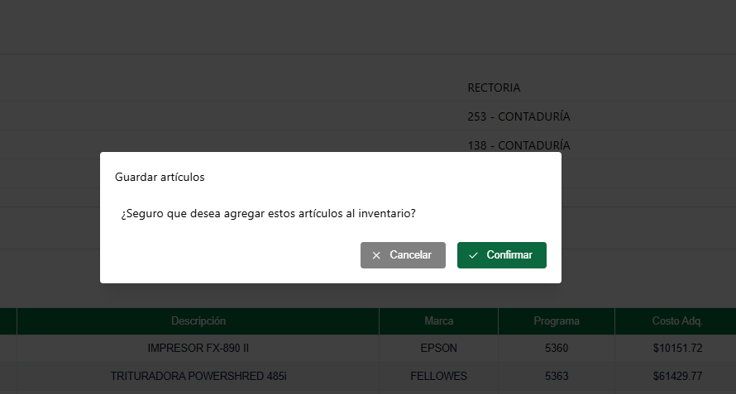
Dar clic en confirmar para agregar los activos al inventario y terminar con el proceso.

Slide 12
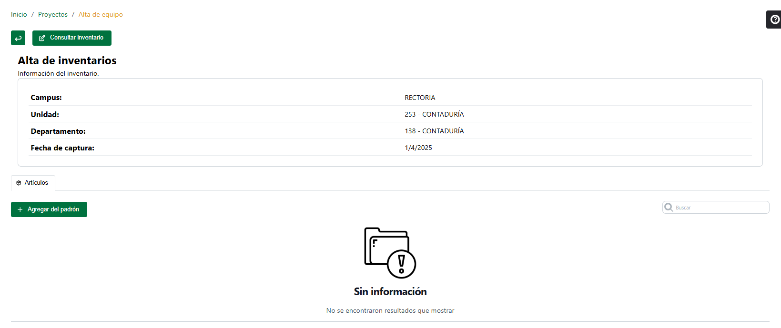
Una vez capturado y guardado el levantamiento de inventario, se podrá generar la consulta de inventario

Slide 13
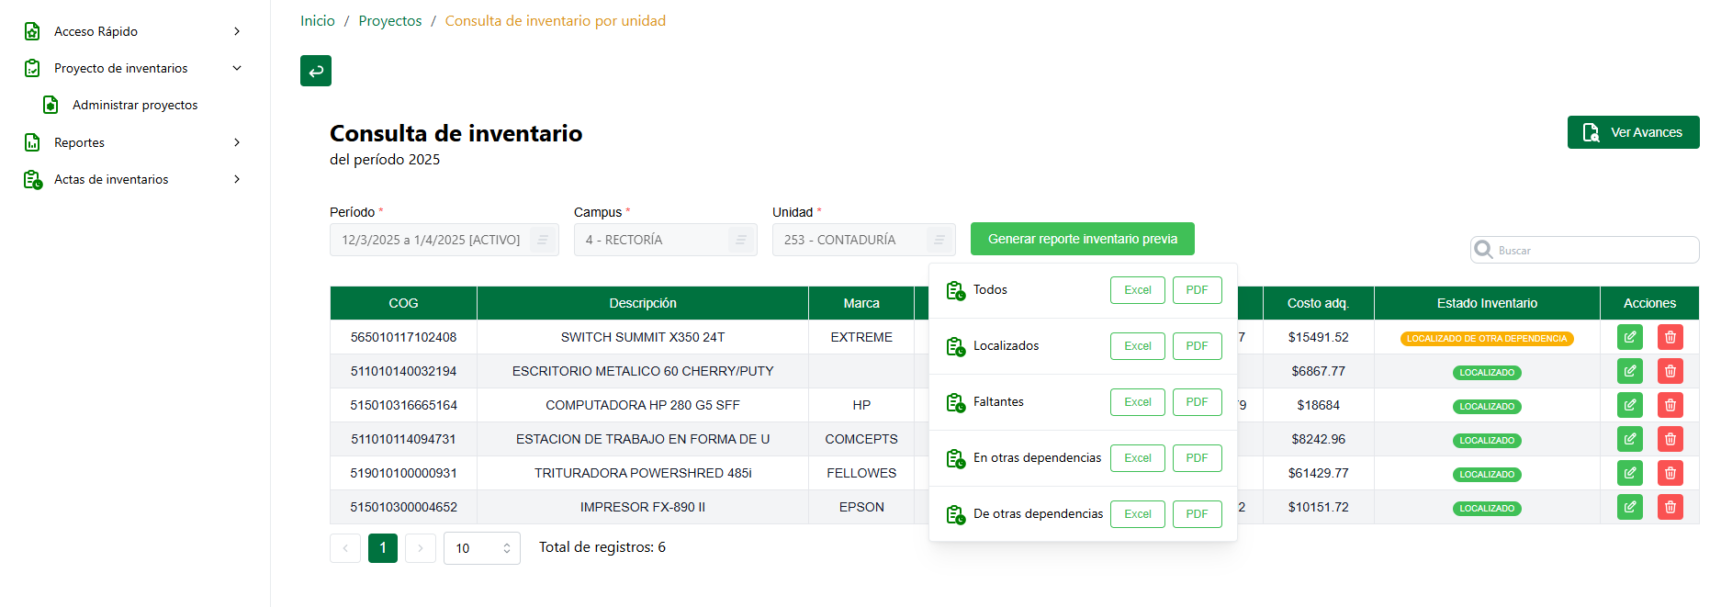
Reporte de inventario previo
Reporte de inventario (Resumen)

Slide 14
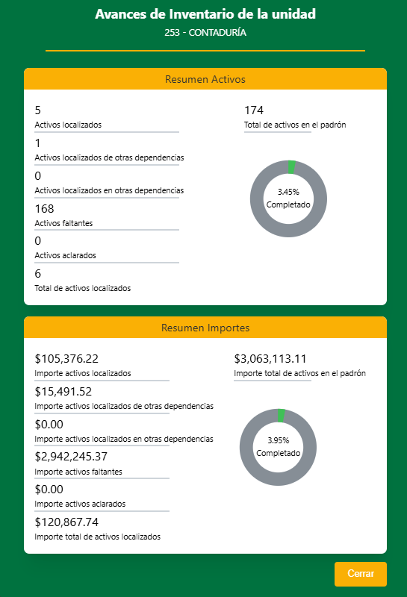
Avance de inventario de la unidad (Resumen de activos)

Slide 15
Aclaración de activos faltantes

Slide 16
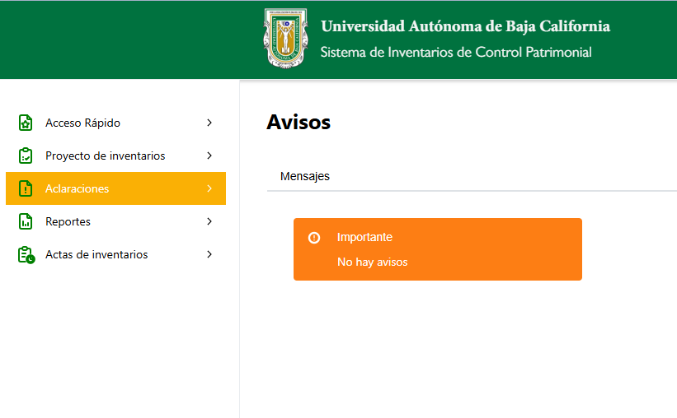
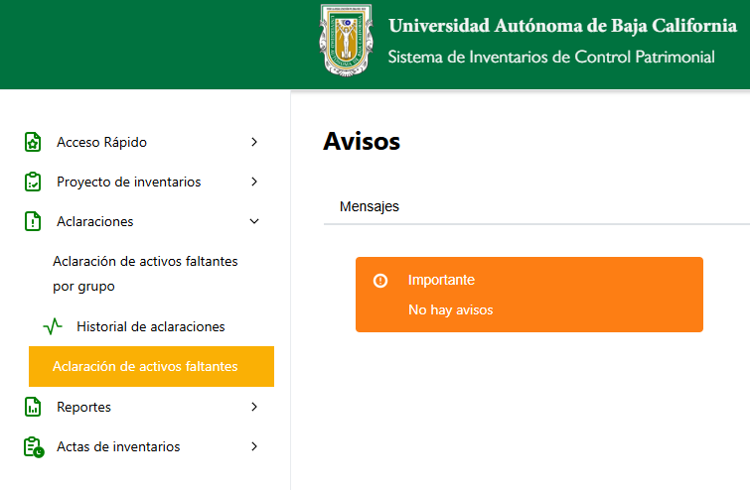
Si el usuario desea realizar una aclaración, ubicar y dar clic en el módulo
"Aclaraciones“ en donde se desplegará la opción “Aclaración de activos faltantes”
dar clic para acceder al módulo.

Slide 17
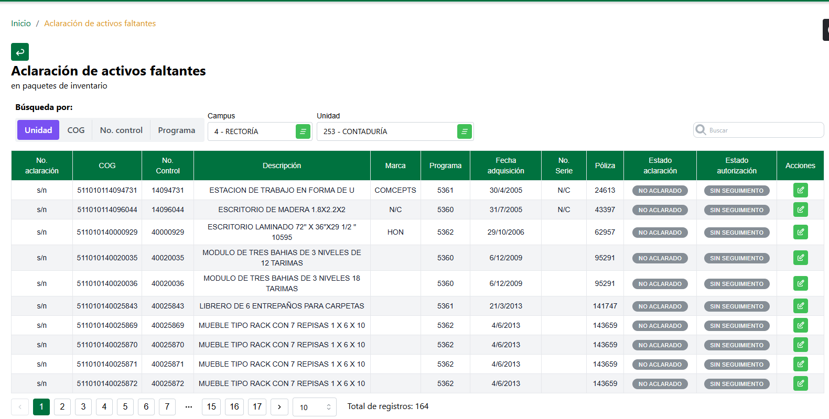
“Edición y aclaración de faltantes" en la columna acciones y dar un clic sobre el mismo, al hacerlo se desplegará el siguiente recuadro para realizar una aclaración de faltantes

Slide 18
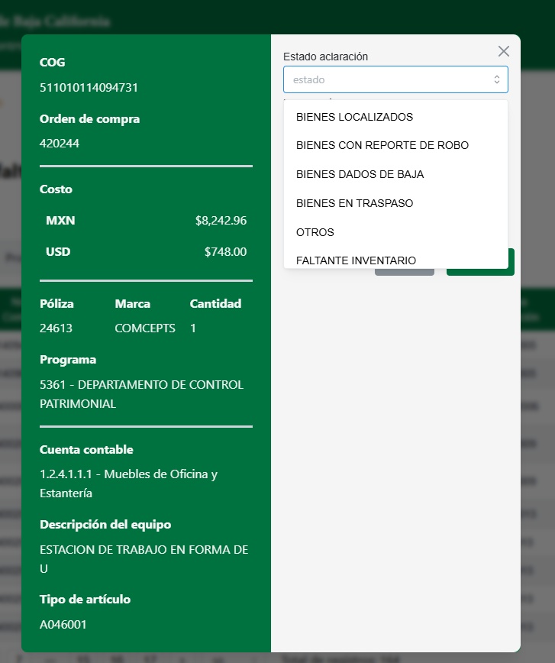
Estados de aclaración

Slide 19
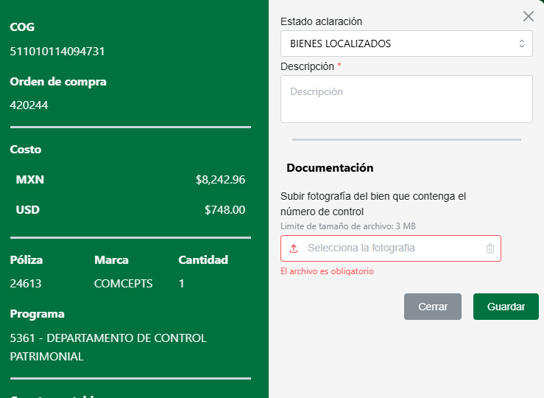

Slide 20
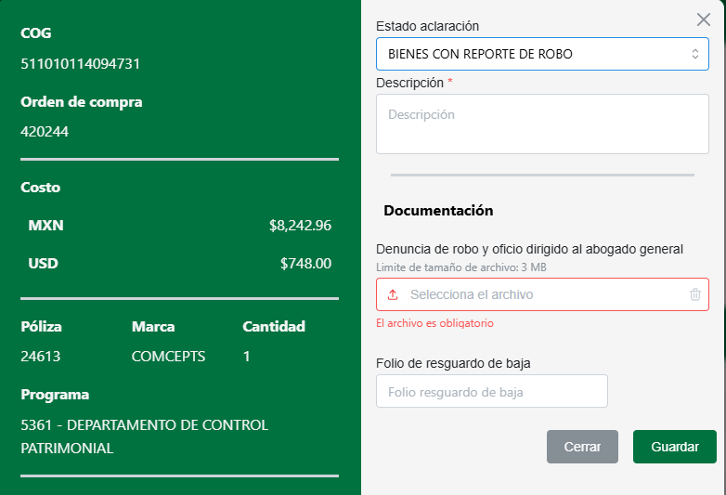

Slide 21
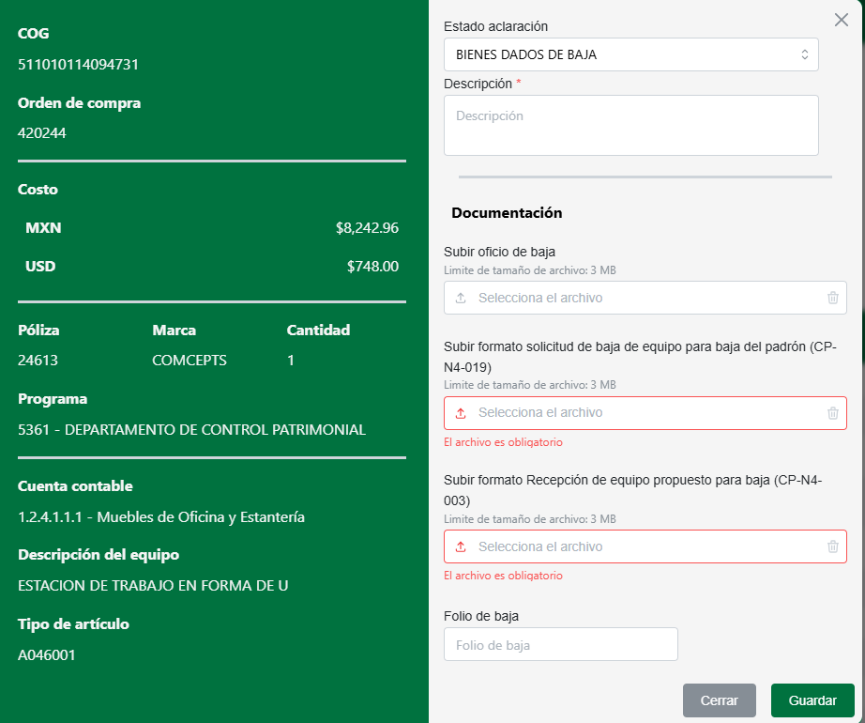

Slide 22
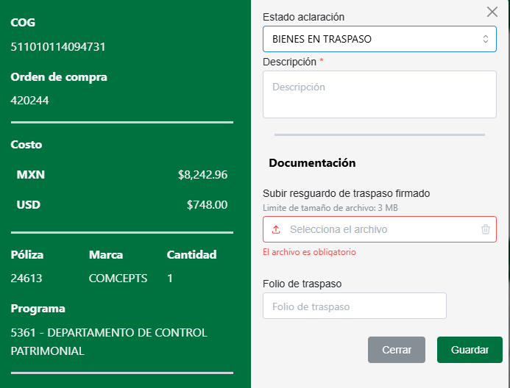

Slide 23
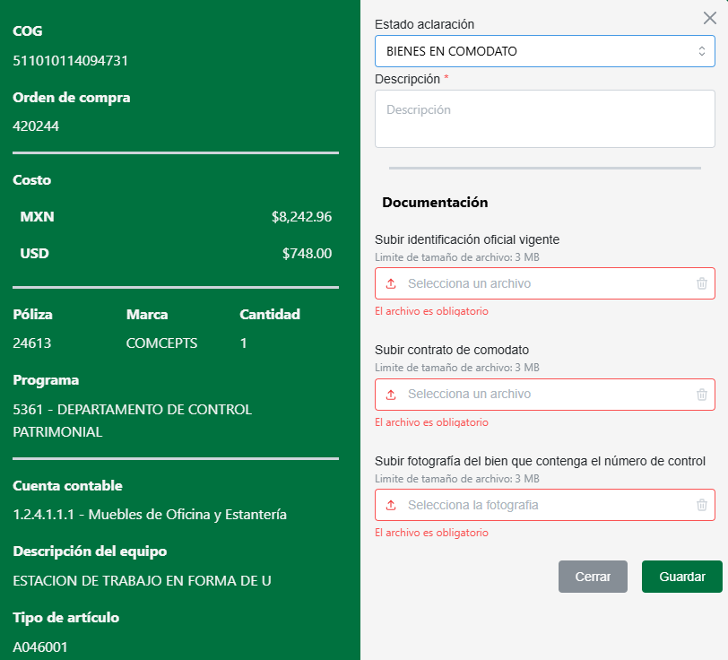

Slide 24
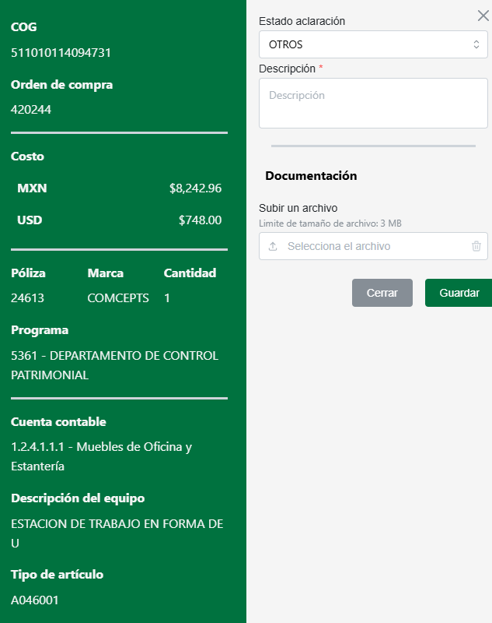

Slide 25
Actas de inventario

Slide 26
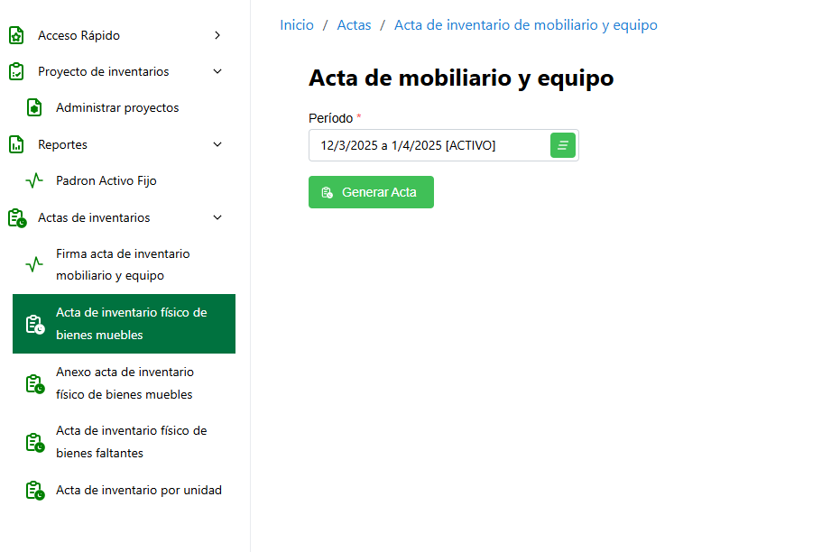
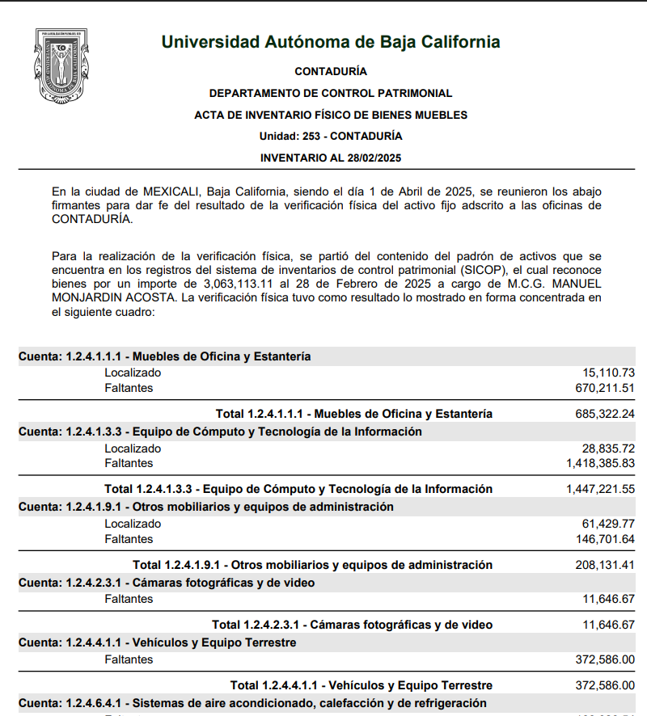
Acta de Inventario Físico de Bienes Muebles

Slide 27
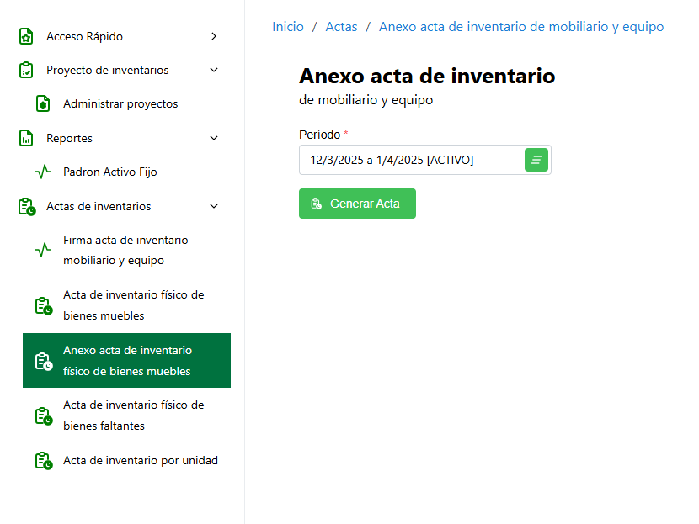
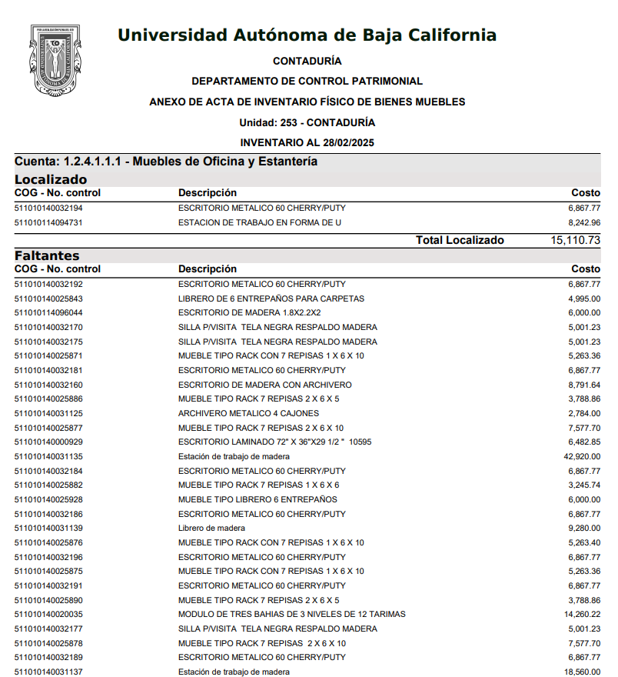
Anexo acta de inventario

Slide 28
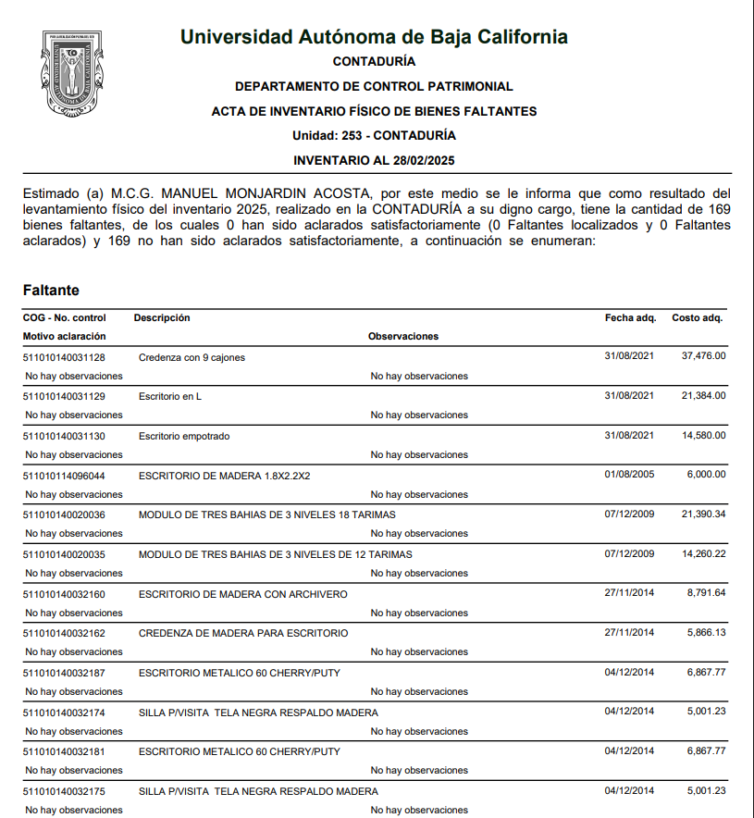
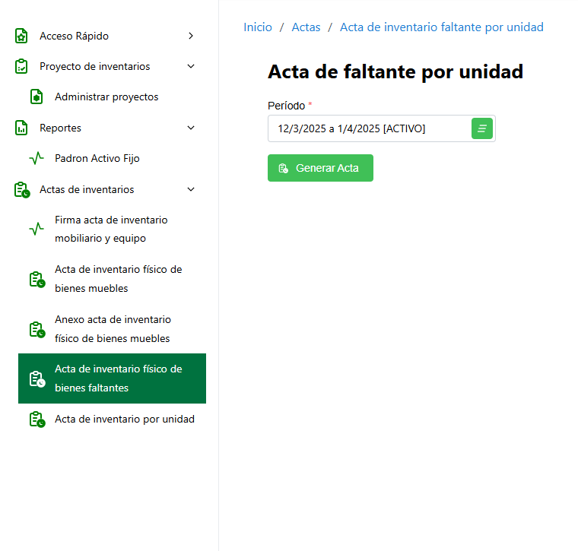
Acta de inventario físico de bienes faltantes

Slide 29
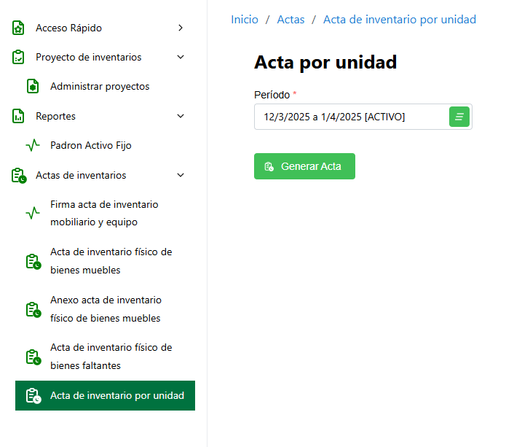
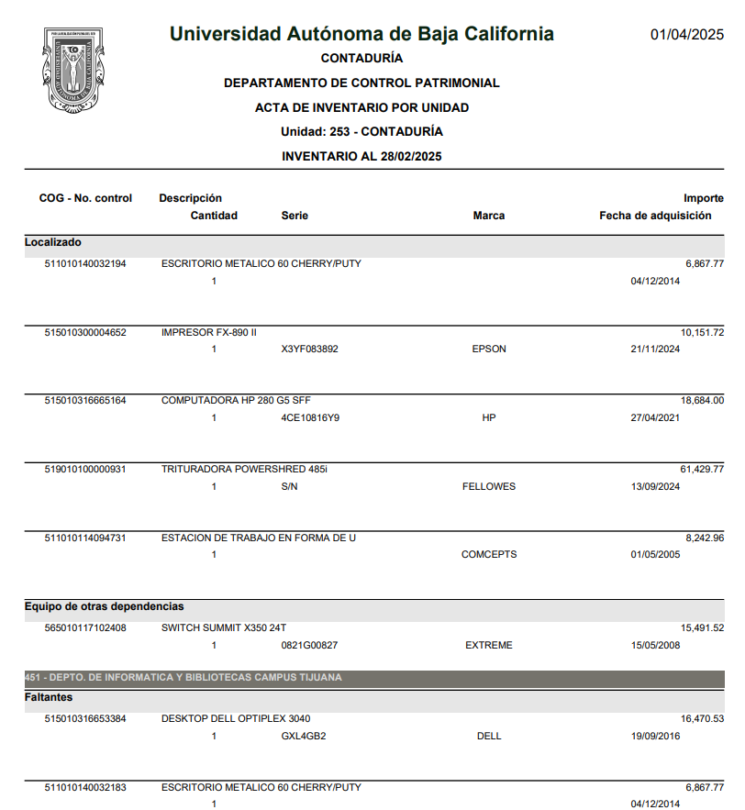
Acta de inventario por unidad

Slide 30




Calendario-Inventario de bienes muebles 2025
Proyecto de inventario de bienes muebles concluido
21 de abril
al
30 de mayo
Análisis de aclaración de faltantes-Control Patrimonial de cada Campus
16-20
de junio
Análisis de faltantes a nivel estatal-Depto. Control Patrimonial
4-8
de agosto
Firma electrónica de acta de inventario de bienes muebles, y del anexo acta inventario de bienes muebles
Levantamiento Físico de Inventario-captura y aclaración de bienes faltante
Aplicación de ajustes y gestión de cobros por bienes faltantes no justificados dentro del periodo establecido
2-13
de junio
23-27
de junio

Slide 31
GRACIAS POR SU ATENCIÓN

